Slide 1
Job Automation Prediction: Prédiction du risque d’automatisation des métiers
Nom : Saif Eddine ben youssef G2 Encadrant : Mr Khemais Abdallah

Slide 2
Problématique
Objectif du projet
L’automatisation impacte de nombreux métiers
Certaines professions sont plus à risque que d’autres
Question principale : Peut-on prédire la probabilité d’automatisation d’un métier à partir de ses caractéristiques ?

Slide 3
Dataset
Source : dataset "job-automation-probability"
Nombre de lignes : 702
Variables principales :
occupation
education
median_ann_wage
numbemployed
rank
prob (target)
Variable cible :
prob = probabilité d’automatisation (0 → 1)

Slide 4
Nettoyage de données
- Nettoyage des noms de colonnes
- Suppression des doublons
- Conversion en numérique
- Suppression des outliers (Z-score < 3)
Résultat : Dataset plus propre et stable pour le modèle

Slide 5
Traitement de la variable occupation :
Problème
- La colonne occupation contient des textes longs et beaucoup de catégories différentes - c’est difficile à utiliser directement dans un modèle
Solution appliquée
1. Nettoyage du texte
conversion en minuscule et suppression des valeurs manquantes
2. Création d’un nom simplifié (short name)
Regroupement des métiers en catégories : engineer, technician → technical
3. Encodage
Transformation en variable numérique par utilisation du target encoding :moyenne de prob par catégorie
importance
Réduction de la complexité
Moins de bruit
Meilleure performance du modèle
Notes:
J’ai regroupé les métiers en grandes catégories comme technique, management ou santé, en utilisant des mots-clés. “Ce type de transformation est essentiel en machine learning, surtout quand on travaille avec des variables textuelles non structurées.”

Slide 6
Feature Engineering
Création de industry_category
Regroupement des métiers :
technical
management
healthcare
etc.
Encodage :
target encoding (moyenne de prob)
Standardisation :
salaire
nombre d’employés
Objectif : améliorer la performance du modèle

Slide 7

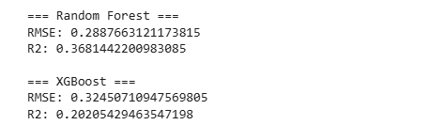
Modèles utilisés et Résultats
3 modèles testés :
Random Forest : résultats faibles R² =0.37 RMSE 0.29
XGBoost :resultat faibles R² =0.20 RMSE 0.32
CatBoost : Gère bien les variables catégorielles et Performant sur petits datasets
Résultats principaux :
R² ≈ 0.48
RMSE ≈ 0.22
Interprétation :
Le modèle explique 48% de la variation de la variable cible

Slide 8
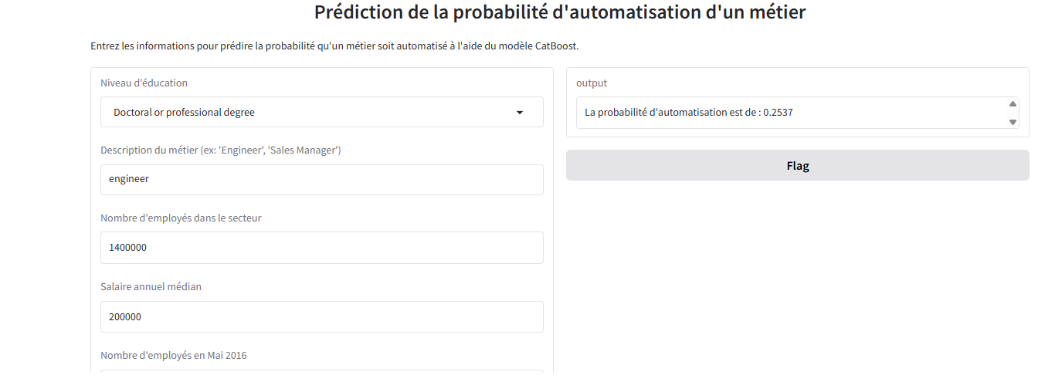
Visualisation avec Gradio

Slide 9
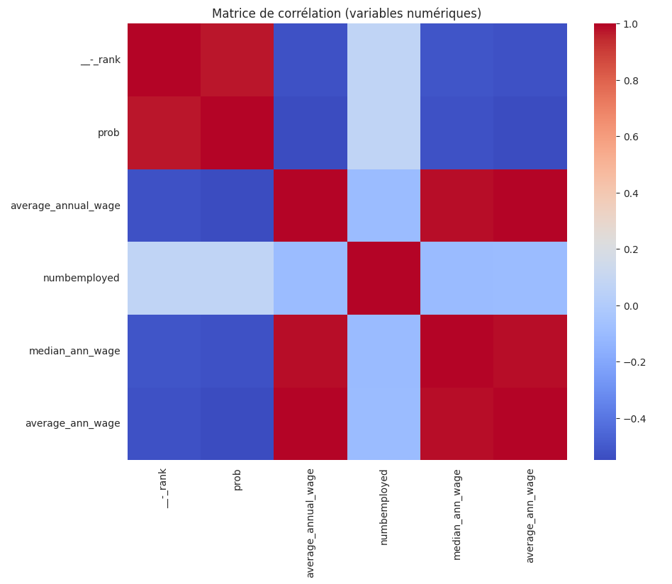
Limites du modèle & Data Leakage
Résultat obtenu
R² ≈ 0.48 → performance moyenne
Analyse des features
Corrélation très forte :
rank ↔ prob ≈ 0.95
Cela indique un data leakage

Slide 10
Pourquoi c’est un problème ?
rank contient déjà de l’information liée à prob
Le modèle “triche” en utilisant cette variable
Les performances peuvent être faussement élevées
Autres variables
education, salary, numbemployed : → faible corrélation avec prob

Slide 11
Conclusion
Le dataset est :
bruité
peu informatif (hors rank)
Difficile d’obtenir un bon modèle sans leakage
Le R² de 0.48 peut sembler faible, mais il est cohérent avec la qualité des données.

